Slide 1
4º
AULA 9
Sistema de numeração decimal II
MATEMÁTICA
1º BIMESTRE
ENSINO FUNDAMENTAL: ANOS INICIAIS

Slide 2
Composição e decomposição de números naturais;
Leitura e interpretação de gráficos e tabelas.
Fazer a decomposição de números com até quatro algarismos;
Ler e analisar um gráfico de colunas.
Notes:
(EF03MA02) Identificar características do sistema de numeração decimal, utilizando a composição e a decomposição de números naturais de até quatro ordens.
(EF03MA27) Ler, interpretar e comparar dados apresentados em tabelas de dupla entrada, gráficos de barras ou de colunas, envolvendo resultados de pesquisas significativas, utilizando termos como maior e menor frequência, apropriando-se desse tipo de linguagem para compreender aspectos significativos da realidade sociocultural.

Slide 3


Converse com a turma
HÁBITOS DE DISCUSSÃO
Em qual pino estão as argolas?
Qual número está representado na imagem?
Quantas argolas faltam para representar o número 5 000?
Unidade de milhar.
2 000.
UM
C
D
U
3 argolas.
Notes:
Caro professor, inicie explorando a leitura, a composição e a decomposição de números naturais, assim como o quadro de ordens (unidade de milhar, centena, dezena e unidade) representado no ábaco de pinos acima.
Faça perguntas como:
Em qual pino estão as argolas? (Unidade de milhar.)
Qual número está representado na imagem? (2 000.)
Quantas argolas faltam para representar o número 5 000? (3 argolas.)
Aproveite a oportunidade para conversar sobre o QVL, utilizando o quadro e relacionando-o com os números acima. Motive-os a desenharem em seus cadernos o ábaco de pinos e argolas, para representarem outros números ou, se preferir, construa um ábaco juntamente aos estudantes para manipular as argolas e fazer trocas de base.

Slide 4


Vamos construir um ábaco!
VIVENCIANDO
Notes:
Caro professor:
Para a construção do ábaco, providencie um pequeno pedaço de isopor ou uma caixa de pasta de dente (para ser a base), 4 palitos de churrasco (para ser hastes ou pinos), tampas de garrafas pet ou recortes de cartolina na forma de discos (para serem as argolas), sendo necessários no mínimo 10. Em seguida, faça um jogo, com o intuito de formar o maior número possível, sorteando cartas numeradas.
Organize a turma em grupos de 3 ou 4 estudantes e distribua um pedaço do isopor (ou caixa de creme dental), para ser a base, e os palitos de churrasco representando as hastes ou os pinos do ábaco.
Acompanhe a construção e solicite que sinalizem na base as ordens (unidade de milhar, centena, dezena e unidade) de acordo com a posição dos palitos. Em seguida, entregue as tampas de garrafa pet (ou pequenos discos de cartolina) ou se preferir, solicite apenas o desenho do ábaco no caderno.
Peça para os estudantes confeccionarem 2 conjuntos de cartas numeradas de 0 a 9, para um jogo. Logo após a confecção do ábaco, cada grupo deverá embaralhar o conjunto de cartas e formar um monte com os números voltados para baixo.
Cada estudante deverá retirar 4 cartas e formar o maior número possível para ganhar 1 ponto; será possível ganhar 3 pontos ao representar o mesmo número corretamente no ábaco.
O jogo terminará quando acabarem as cartas do monte. O vencedor será quem tiver mais pontos. Acompanhe os grupos e faça intervenções necessárias.

Slide 5
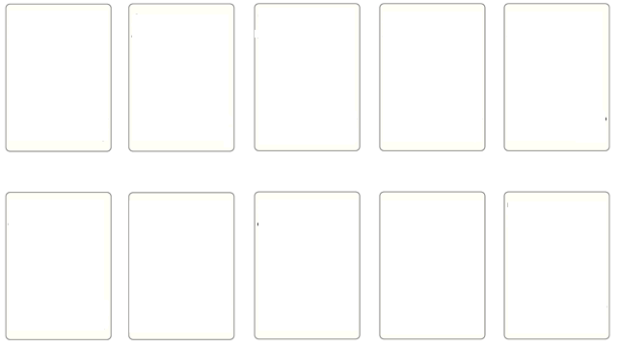

Ábaco: jogando com cartas.
VIVENCIANDO
0
1
2
3
4
5
6
7
8
9
Notes:
Caro professor:
Para a construção do ábaco, providencie um pequeno pedaço de isopor ou uma caixa de pasta de dente (para ser a base), 4 palitos de churrasco (para ser hastes ou pinos), tampas de garrafas pet ou recortes de cartolina na forma de discos (para serem as argolas), sendo necessários no mínimo 10. Em seguida, faça um jogo, com o intuito de formar o maior número possível, sorteando cartas numeradas.
Organize a turma em grupos de 3 ou 4 estudantes e distribua um pedaço do isopor (ou caixa de creme dental), para ser a base, e os palitos de churrasco representando as hastes ou os pinos do ábaco.
Acompanhe a construção e solicite que sinalizem na base as ordens (unidade de milhar, centena, dezena e unidade) de acordo com a posição dos palitos. Em seguida, entregue as tampas de garrafa pet (ou pequenos discos de cartolina) ou se preferir, solicite apenas o desenho do ábaco no caderno.
Peça para os estudantes confeccionarem 2 conjuntos de cartas numeradas de 0 a 9, para um jogo. Logo após a confecção do ábaco, cada grupo deverá embaralhar o conjunto de cartas e formar um monte com os números voltados para baixo.
Cada estudante deverá retirar 4 cartas e formar o maior número possível para ganhar 1 ponto; será possível ganhar 3 pontos ao representar o mesmo número corretamente no ábaco.
O jogo terminará quando acabarem as cartas do monte. O vencedor será quem tiver mais pontos. Acompanhe os grupos e faça intervenções necessárias.

Slide 6

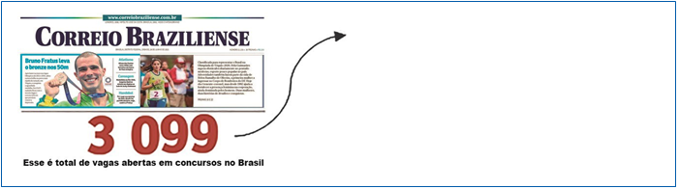
Escreva a quantidade que representa cada algarismo dos números nas manchetes, como no exemplo a seguir.
3 0 9 9
9 unidades
9 dezenas
0 centena
3 unidades de milhar
CONTINUA...

Slide 7

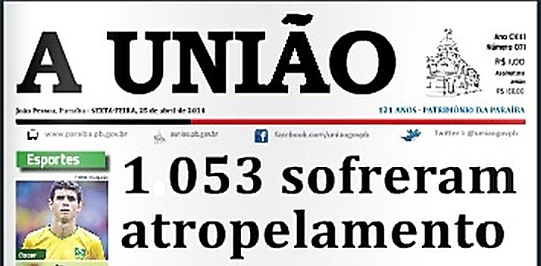
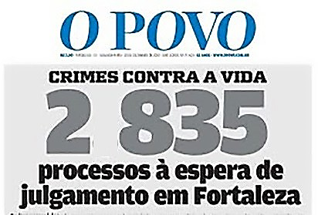
A.
B.

Slide 8

Correção
A.
B.
1 0 5 3
3 unidades
5 dezenas
0 centena
1 unidade de milhar
2 8 3 5
5 unidades
3 dezenas
8 centenas
3 unidades de milhar

Slide 9
Descubra o número.
1 unidade de milhar, 5 centenas, 4 dezenas e 8 unidades. _____
9 unidades de milhar, 9 centenas, 9 dezenas e 9 unidades. ____
7 unidades de milhar, 9 centenas, 4 unidades. _____
2 unidades de milhar, 2 centenas, 2 dezenas. _____
1 unidade de milhar, 9 dezenas, 9 unidades. _____

Slide 10
Correção
Descubra o número.
1 unidade de milhar, 5 centenas, 4 dezenas e 8 unidades. 1 548.
9 unidades de milhar, 9 centenas, 9 dezenas e 9 unidades. 9 999.
7 unidades de milhar, 9 centenas, 4 unidades. 7 904.
2 unidades de milhar, 2 centenas, 2 dezenas. 2 220.
1 unidade de milhar, 9 dezenas, 9 unidades. 1 099.

Slide 11

Renato Aragão, o eterno “trapalhão Didi Mocó”
Antônio Renato Aragão, nascido em Sobral aos treze dias de janeiro
do ano de 1935, é famoso por ter liderado a série televisiva “Os
trapalhões”, nas décadas de 1970 e 1980. É também conhecido
como Didi Mocó, seu principal personagem. Em 1998, estreou um
programa inédito, “A turma do Didi”. No ano 2000, festejou seus
quarenta anos de carreira. Em 2011, foi homenageado pela escola
de samba paulista X-9 Paulistana. O enredo foi: “De eterna criança a
embaixador da esperança... Renato Aragão, Didi Trapalhão”.
Fonte de pesquisa: https://pt.wikipedia.org/wiki/Renato_Arag%C3%A3o . Acesso em: 20. nov. de 2020.
CONTINUA...

Slide 12
Agora, escreva os números destacados no texto no quadro de valor de lugar. Como você faria para decompor esses números a partir da soma dos valores posicionais dos algarismos?
CONTINUA...

Slide 13
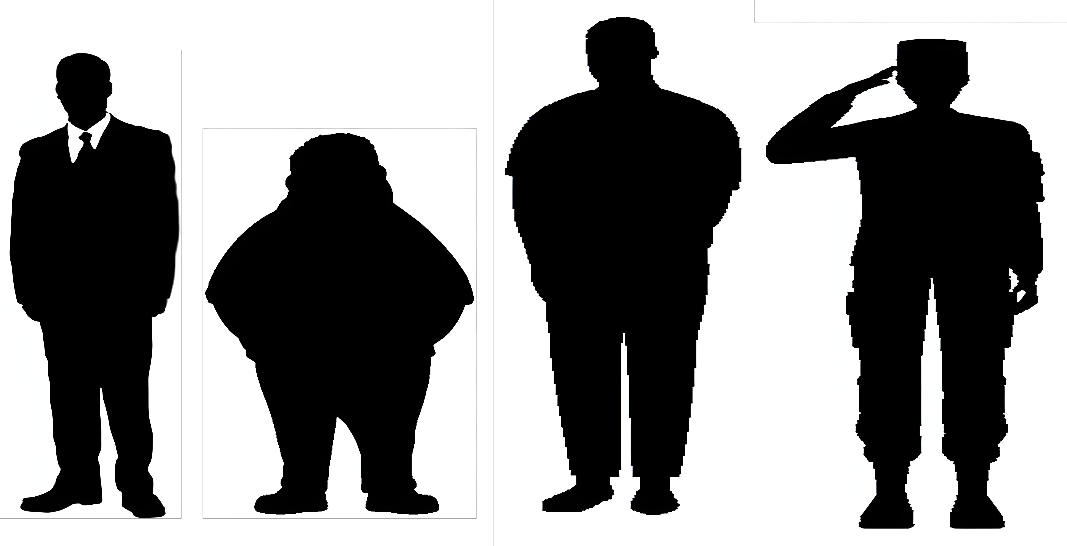
Unidade de Milhar | Centena | Dezena | Unidade
1 | 9 | 3 | 5 |  | + |  | + |  | + |  | =
1 | 9 | 7 | 0 |  | + |  | + |  | + |  | =
1 | 9 | 8 | 0 |  | + |  | + |  | + |  | =
1 | 9 | 9 | 8 |  | + |  | + |  | + |  | =
2 | 0 | 0 | 0 |  | + |  | + |  | + |  | =
2 | 0 | 1 | 1 |  | + |  | + |  | + |  | =

Slide 14
Correção
Unidade de Milhar | Centena | Dezena | Unidade
1 | 9 | 3 | 5 | 1 000 | + | 900 | + | 30 | + | 5 | = | 1 935
1 | 9 | 7 | 0 | 1 000 | + | 900 | + | 70 | + | 0 | = | 1 970
1 | 9 | 8 | 0 | 1 000 | + | 900 | + | 80 | + | 0 | = | 1 980
1 | 9 | 9 | 8 | 1 000 | + | 900 | + | 90 | + | 8 | = | 1 998
2 | 0 | 0 | 0 | 2 000 | + | 0 | + | 0 | + | 0 | = | 2 000
2 | 0 | 1 | 1 | 2 000 | + | 0 | + | 10 | + | 1 | = | 2 011

Slide 15
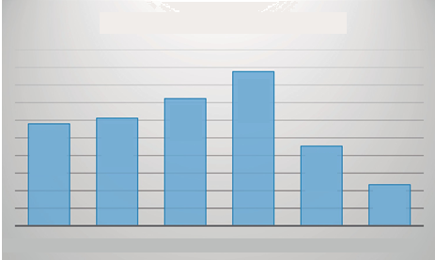
O gráfico a seguir mostra as vendas de uma loja de celulares no primeiro semestre do ano passado. Observe-o.
Vendas primeiro semestre
8 760
7 234
5 800
6 120
4 532
2 341
Janeiro Fevereiro Março Abril Maio Junho
CONTINUA...

Slide 16
Escreva por extenso a quantidade de celulares vendidos:
no primeiro mês do ano.
no mês com o maior número de vendas.

Slide 17
Correção
Escreva por extenso a quantidade de celulares vendidos:
no primeiro mês do ano.
Cinco mil e oitocentos.
no mês com o maior número de vendas.
Oito mil setecentos e sessenta.

Slide 18
Fizemos a decomposição de números com até quatro algarismos;
Lemos e analisamos um gráfico de colunas.

Slide 19
LEMOV, D. Aula nota 10 3.0: 63 técnicas para melhorar a gestão da sala de aula. Porto Alegre: Penso, 2023.
OLIVEIRA, J. E.; DUARTE, J. R. (org.). Caderno 1 – Matemática, 4º ano – Caderno de Atividades. Sobral: Lyceum – Consultoria Educacional Ltda., 2021.
SÃO PAULO (Estado). Secretaria da Educação. Currículo Paulista, 2019.

Slide 20
Lista de imagens e vídeos
Slide 1 – Imagem de capa: SEDUC
Slide 4 – Getty Images. Disponível em: https://www.gettyimages.com.br/detail/ilustra%C3%A7%C3%A3o/education-concept-illustration-students-ilustra%C3%A7%C3%A3o-royalty-free/1469085081?phrase=%C3%A1baco&adppopup=true.
Slide 5 – Getty Images. Disponível em: https://www.gettyimages.com.br/detail/ilustra%C3%A7%C3%A3o/playful-toy-for-math-education-abacus-ilustra%C3%A7%C3%A3o-royalty-free/1399491899?phrase=%C3%A1baco+&adppopup=true.

